Slide 1
Robótica
Curso de Robótica con Starter Robot Kit y Ardublock

Slide 2
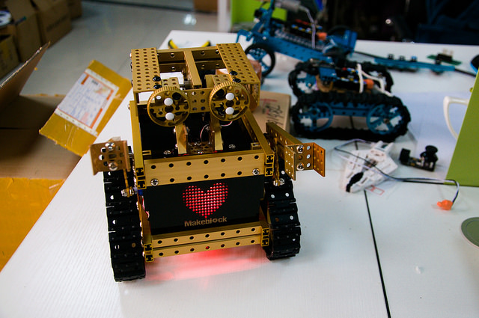
Introducción

Slide 3
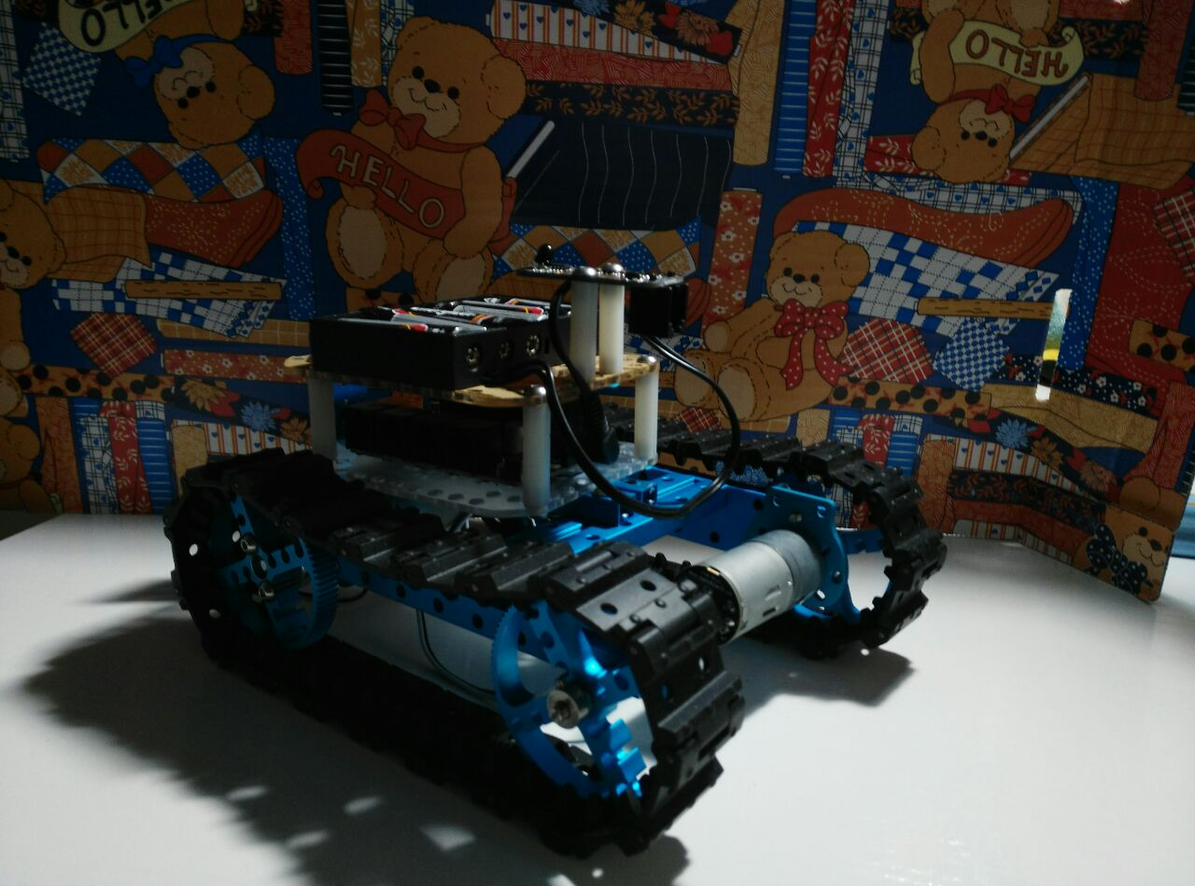
Que vamos a aprender

Slide 4
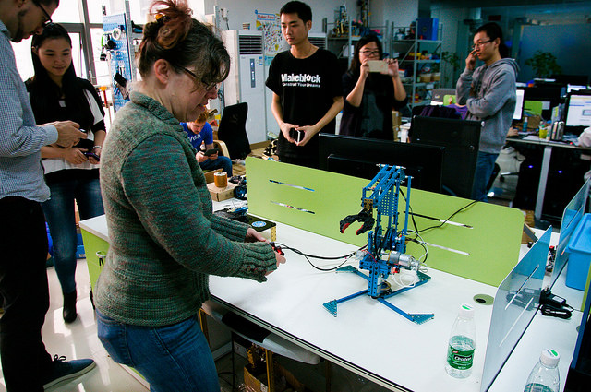
Que vamos a aprender

Slide 5
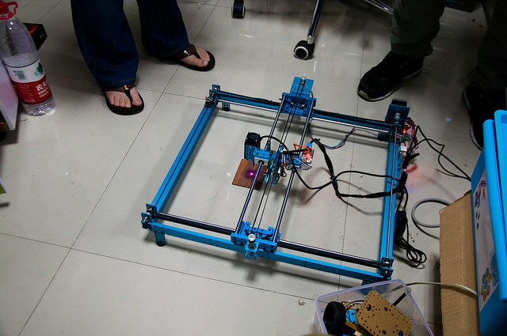
Otros proyectos

Slide 6
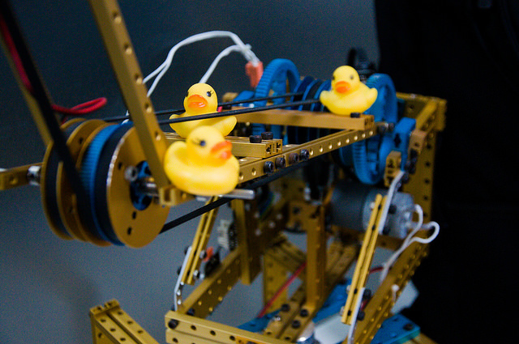

Slide 7
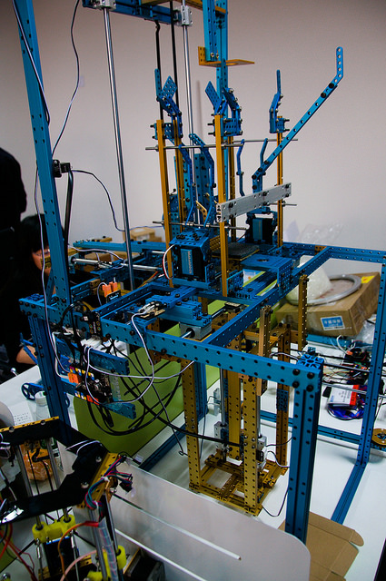

Slide 8
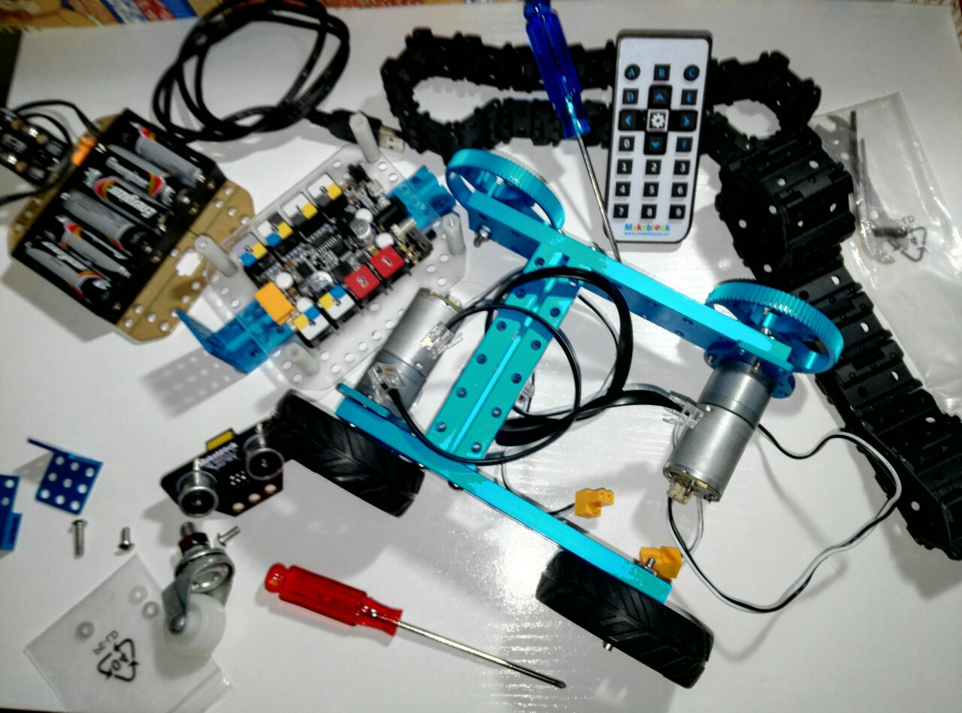
¿Que vamos a usar?
Starter Robot Kit

Slide 9
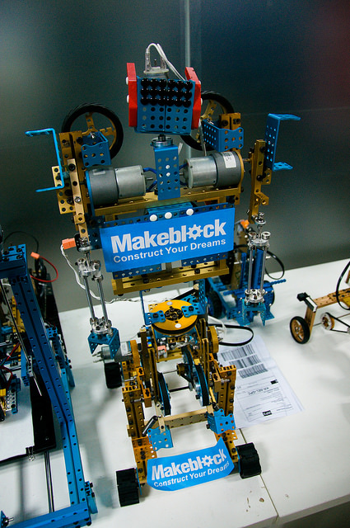
Compuesto de una estructura resistente de aluminio y un controlador Makeblock Orion basado en Arduino UNO, un sensor de ultrasonidos para que esquives obstáculos, y todas las estructuras y electrónica necesaria para que aprendas a construir robots de una forma muy sencilla.
Podrás construir 2 tipos de robots diferentes y siempre los podrás ampliar con otras estructuras de Makeblock y kits de extensión.
No requiere ningún conocimiento
de electrónica

Slide 10
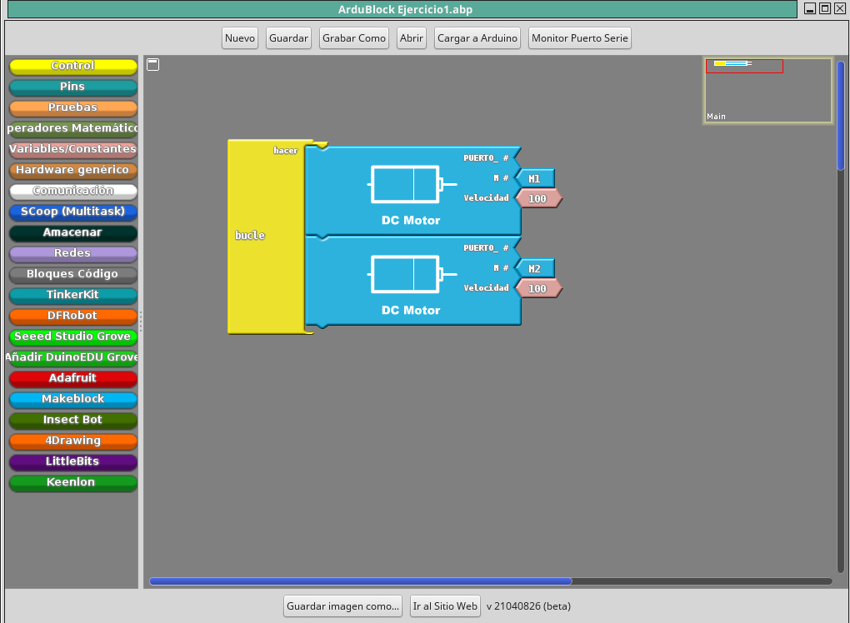
Ardublock

Slide 11
¿Qué es Makeblock?
- Makeblock es la nueva generación de kits de construcción. Realizado con aluminio reforzado, su exclusivo diseño permite que todas sus piezas puedan ensamblarse de forma muy sencilla.
- Es la opción perfecta para construir todo tipo de robots, impresoras 3D, máquinas CNC o cualquier idea que tengas en la cabeza. Sólo te hará falta conectar algunas estructuras de Makeblock y tu creación la tendrás lista en poco tiempo.
- Su gran estabilidad se debe a un diseño fuerte y modular de aluminio.
- Las conexiones mediante raíles roscados con agujeros hace que los montajes sean muy sencillos y se adapten prácticamente a cualquier proyecto que puedas imaginar.

Slide 12
Compatible con Arduino
Makeblock se basa en el popular microcontrolador opensource Arduino.
Esto significa que todo lo que hagas podrá ser controlado desde tu PC, un módulo bluetooth o desde muchos otros dispositivos. Y a demás en internet podrás encontrar numerosos ejemplos con su código fuente para que te resulte más sencillo aún.

Slide 13

Open Source
Makeblock será siempre Open Source Hardware con licencia CC-BY-SA3.0. Los esquemas, planos, firmware y todo lo que necesites customizar será publicado.

Slide 14
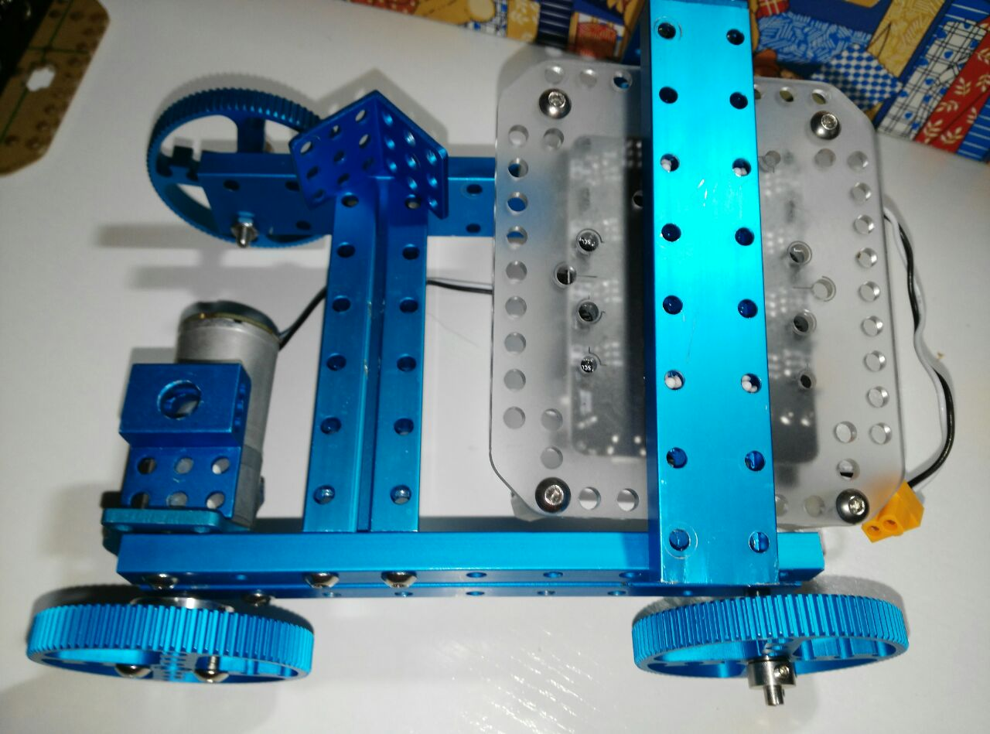
Conexiones flexibles
Conectar partes entre sí resulta realmente sencillo y rápido: sus vigas roscadas te permiten atornillar cualquier otra pieza a lo largo de la viga sin necesidad de usar tuercas.

Slide 15
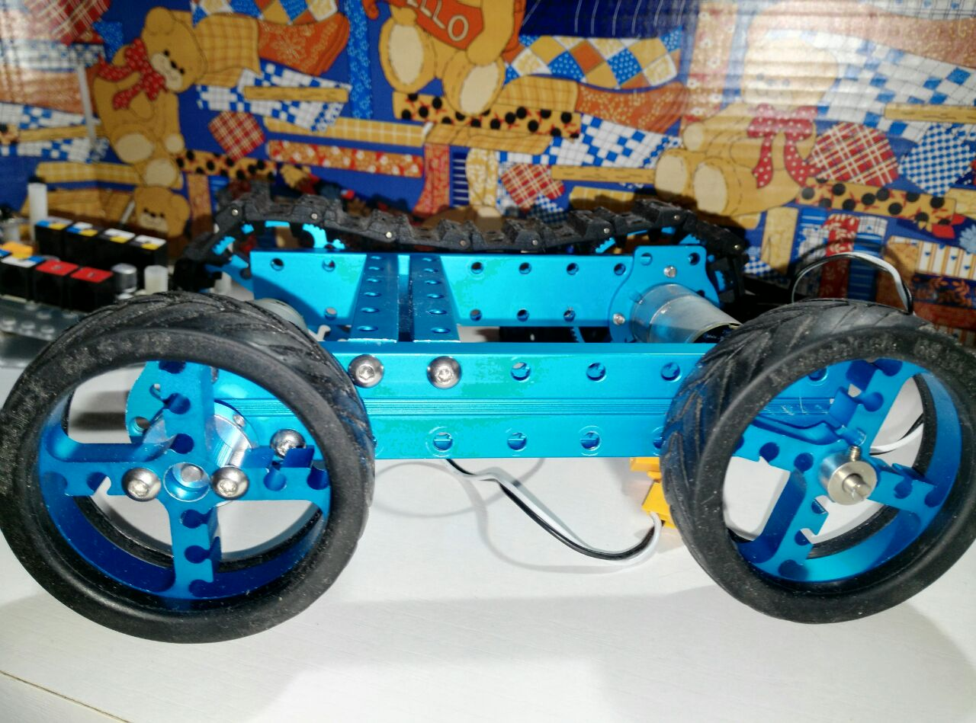
La rueda multifunción
Una rueda de transmisión puede usarse también como rueda de coche o rueda de tanque.

Slide 16
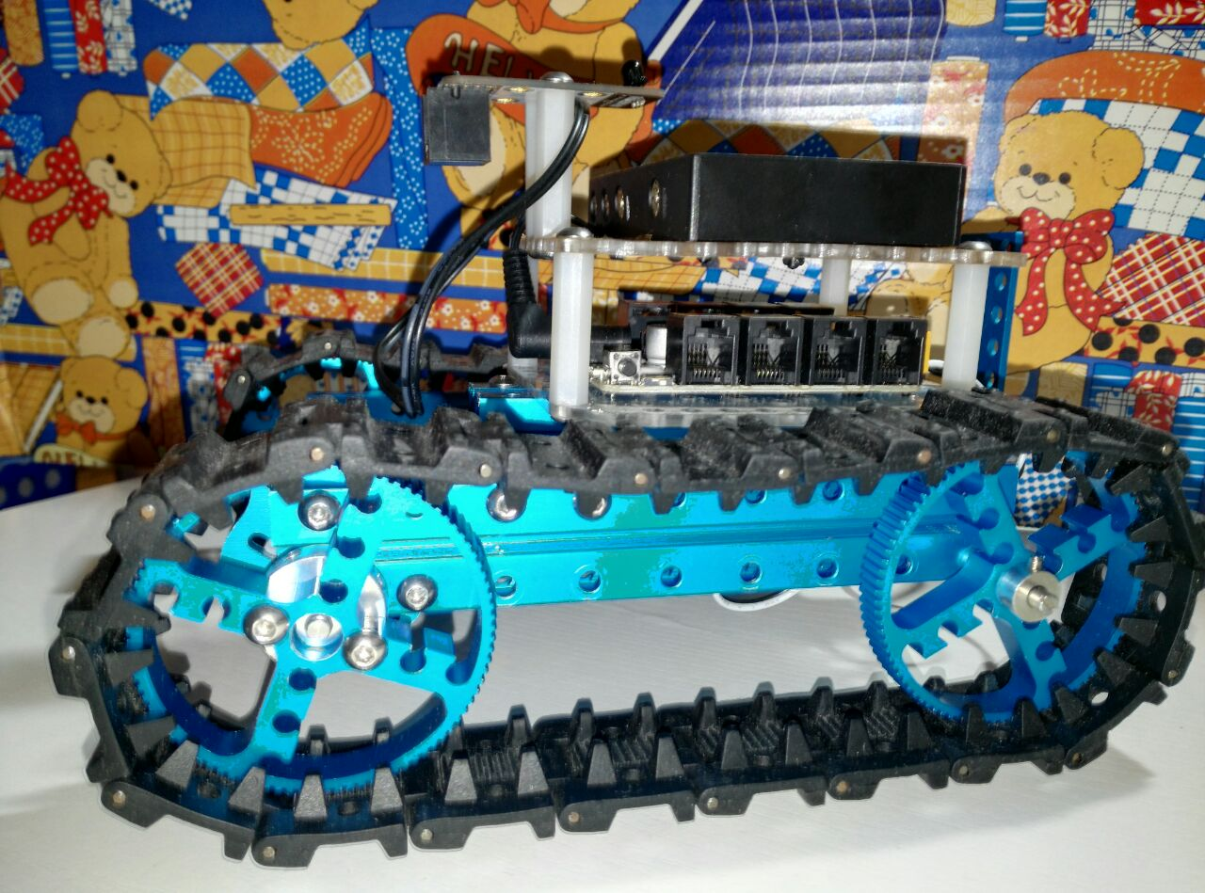
Rueda de tanque
Las ruedas de tanque se ensamblan eslabón a eslabón, por lo que podrás hacerla todo lo grande que necesites.

Slide 17
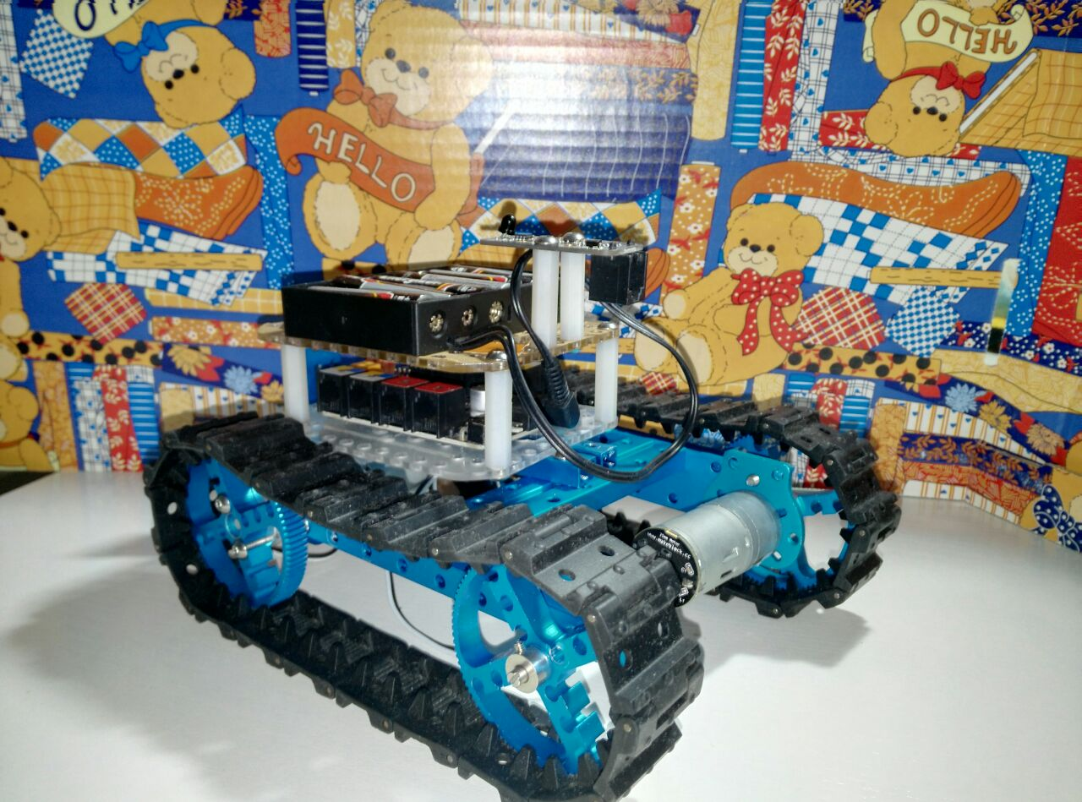
Compatible con Lego
La distancia básica de los agujeros en Makeblock es la misma que la de Lego, por lo que podrás unir tus piezas de Lego con suma facilidad.

Slide 18
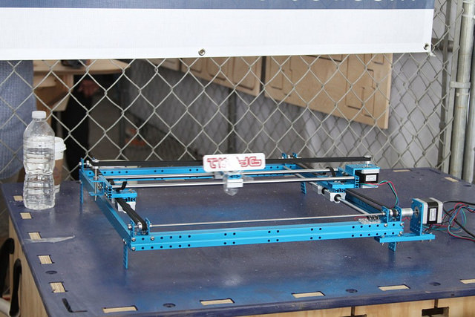
Movimiento lineal
¡Hasta puedes hacer impresoras!. Los acertados diseños de raíles y ruedas deslizantes te permiten amplias posibilidades de construcción de movimientos lineales controlados por ruedas y correas de distribución.

Slide 19
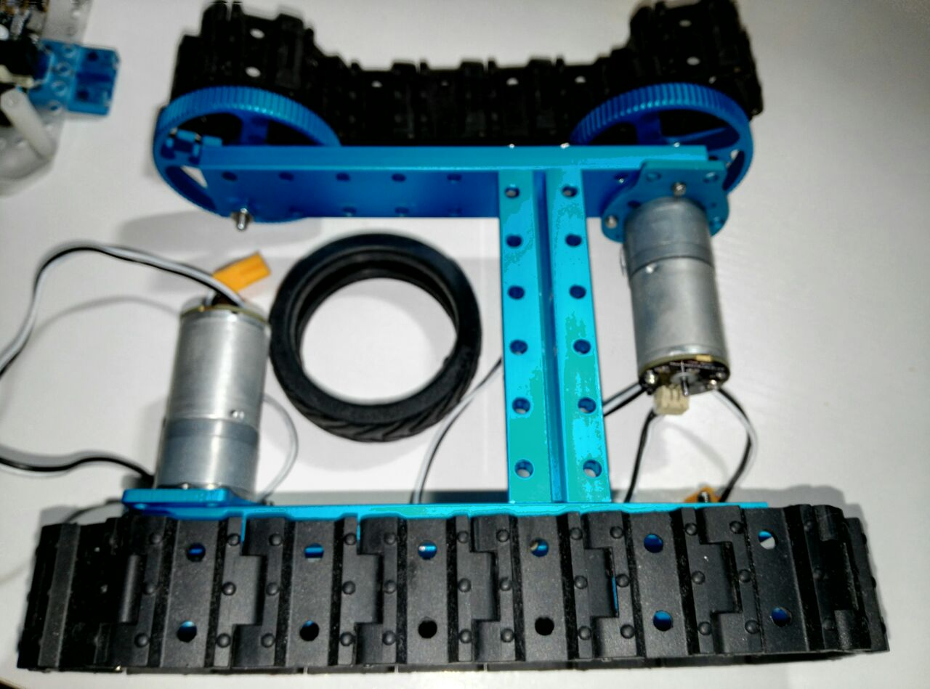
Motores
Dispones de una amplia variedad de motores para tus diseños; motores DC, motores paso a paso, servos... etc.

Slide 20
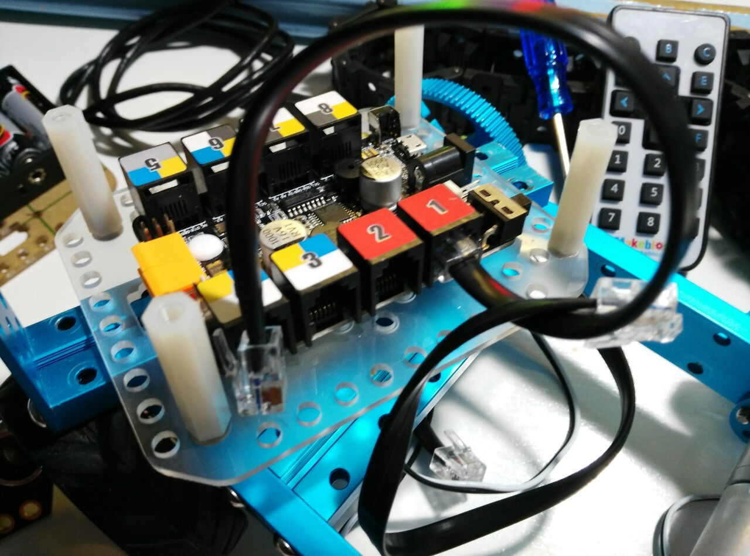
Cableados sencillos
No te hará falta soldar cables o usar placas de prototipado, porque todas las conexiones ahora son plug and play mediante conectores RJ25 y códigos de colores.

Slide 21
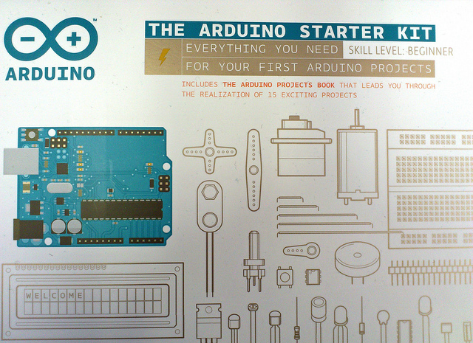
Compatible con Arduino
Todos los módulos electrónicos Me son compatibles con la plataforma opensource Arduino.

Slide 23
Ardublock: Herramienta gráfica de Arduino para Makeblock
Ardublock es una herramienta gráfica para programar cualquier Arduino.
Se compone de varios bloques que puedes arrastrar y enlazarlos entre ellos como si fueran piezas de un puzzle para confeccionar el flujo de accione de tu programa.

Slide 24
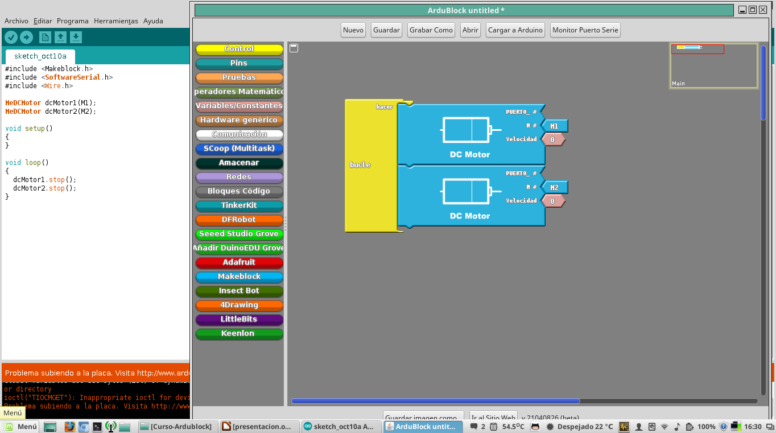
ARDUBLOCK

